Slide 1


Импортозамещение 8г Спикер – Альберт Шагивалеев, к.т.н. , Заместитель директора продаж и маркетинга

Slide 2
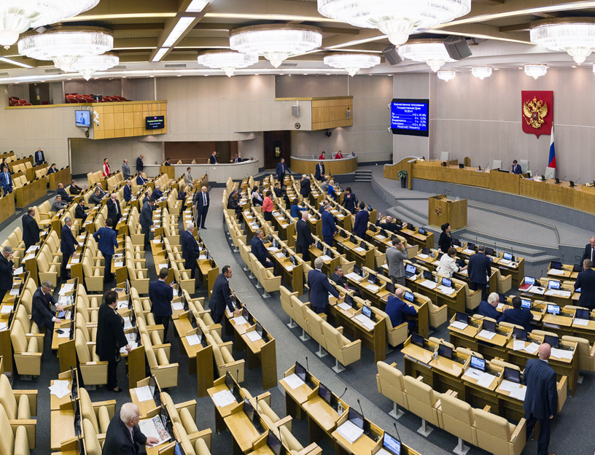
Нормативно-правовые акты
Федеральный закон от 27.07.2006 N 149-ФЗ
«Об информации, информационных технологиях и о защите информации»
Постановление Правительства РФ от 17 июля 2015 г. N 719 «О подтверждении производства промышленной продукции на территории РФ»
Постановление Правительства РФ от 16.09.2016 N 925
«О приоритете товаров российского происхождения, по отношению к товарам, происходящим из иностранного государства»
Постановление Правительства РФ от 10.01.2019 № 878
«О мерах стимулирования производства радиоэлектронной продукции на территории Российской Федерации»
Постановление Правительства РФ от 03.12.2020 N 2013
«О минимальной обязательной доле закупок российских товаров и ее достижении заказчиком».
Постановление Правительства РФ от 03.12.2020 N 2014
«О минимальной обязательной доле закупок российских товаров и ее достижении заказчиком».
Notes:
Хотелось бы обратить ваше внимание на основные нормативно-правовые акты, которые нас касаются, в разрезе импортозамещения.
719 – для поставщиков, как попасть в реестр, подтверждение производства на территории РФ
925 – «30%» скидки в 223 ФЗ при участии импортных и отечественных поставщиков
878 - 44 и 223ФЗ, «3-ий лишний», правила ведения реестра и процедуры закупки,
2013 – перечень товаров и минимальная доля закупок российского каждого из них, под 223ФЗ
2014 – перечень товаров и минимальная доля закупок российского каждого из них, под 44ФЗ

Slide 3

Актуальные изменения к ПП РФ 719
Импортозамещение со стороны производителя
с 01.01.2022 – не более 45% иностранных комплектующих от цены товара и обязательное использование российского центрального процессора. ПП2458
с 01.01.2025 – не более 35% иностранных комплектующих от цены товара и обязательное использование российского центрального процессора. ПП2458
от 01.04.2022 ПП №553:
- действующие заключения о подтверждении производства в России и акты экспертизы, выданные МПТ и ТПП до вступления в силу данного постановления, действительны до 1 апреля 2023 г.
- на период со дня вступления в силу данного постановления и до 31 декабря 2022 г. заключение о подтверждении производства ВТ на территории РФ можно будет получить при соответствии продукции требованиям, которые действовали по состоянию на 31.12.2021.
- срок выданного заключения продлевается до 3-х лет со дня его выдачи, при условии соответствия требованиям ПП РФ 719.

Slide 4
Проект бальной системы
10
30x
20x
20x
?
сборка, монтаж и функциональное тестирование готового изделия и (или) проведение технического контроля соответствия требованиям технических условий готового изделия
микроконтроллеры <26>, в том числе коммуникационных процессоров <27> (за исключением чипсета), удовлетворяющего требованиям к интегральной схеме первого уровня или интегральной схеме второго уровня <28>;
электронная компонентная база (ЭКБ), кроме центрального процессора и микроконтроллера
<28>
<29>
шасси (корпуса) изготовление или применение
ОКПД 2 26.20.40
электронные модули неповторяющиеся
ОК034-2014 (КПЕС 2008)
<23>
<24>
<25>
B = ∑ (i=1,2…K) Bi/Ki, если К=1, то умножить на 1.7
5
10x
10x
5x
B = Bтоп x K
К- количество АКБ, удовлетворяющих требованиям, предъявляемым в целях ее отнесения к продукции, произведенной на территории Российской Федерации, деленное на общее количество АКБ
запись в энергонезависимую память микропрограммного обеспечения для схемотехнического решения
блоки питания
ОКПД 2 26.20.40.110
аккумуляторные батареи
ОКПД 2 27.2
кабельные сборки
ОКПД 2 27.3

Slide 5
Проект бальной системы
ОКПД 2 | Описание категории | до 31 декабря 2022 | с 1 января 2023 | с 1 января 2024
26.20.11 (ноутбук) | Компьютеры портативные массой не более 10 кг, такие как ноутбуки, планшетные компьютеры, карманные компьютеры, в том числе совмещающие функции мобильного телефонного аппарата, электронные записные книжки и аналогичная компьютерная техника | 130 | 140 | 225
26.20.13 | Машины вычислительные электронные цифровые, содержащие в одном корпусе центральный процессор и устройство ввода и вывода, объединенные или нет для автоматической обработки данных | 145 | 150 | 225
26.20.14 | Машины вычислительные электронные цифровые, поставляемые в виде систем для автоматической обработки данных | 155 | 165 | 230
26.20.15 (моноблок) | Машины вычислительные электронные цифровые прочие, содержащие или не содержащие в одном корпусе одно или два из следующих устройств для автоматической обработки данных: запоминающие устройства, устройства ввода, устройства вывода | 145 | 150 | 225
Вводиться два уровня радиоэлектронной продукции:
в заключении указывается об отнесении такой продукции к радиоэлектронной продукции первого уровня (с российским центральным процессором), а в случае неприменения – об отнесении такой продукции к радиоэлектронной продукции второго уровня (без российского центрального процессора).

Slide 6

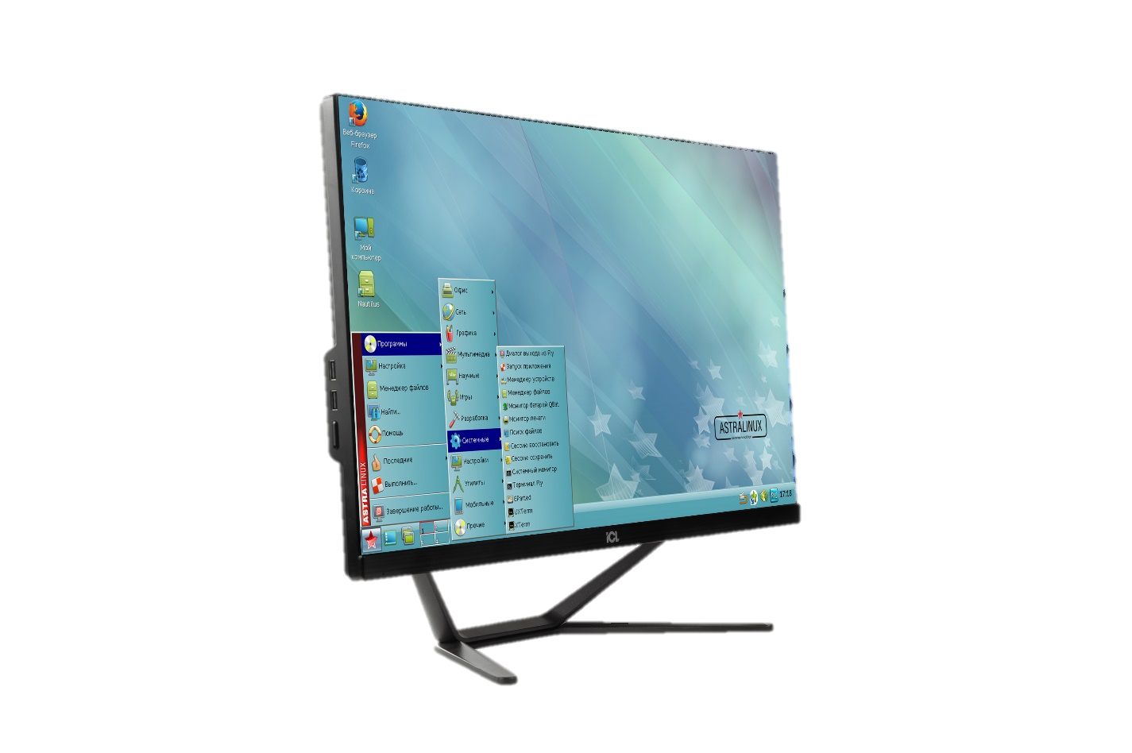
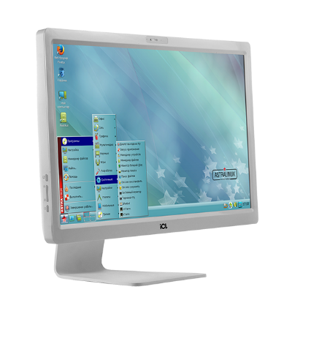
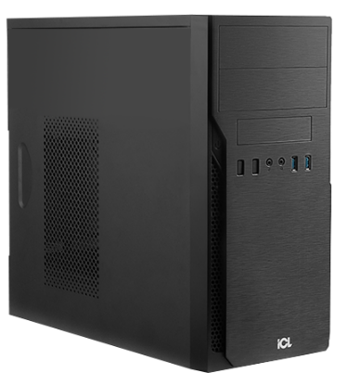
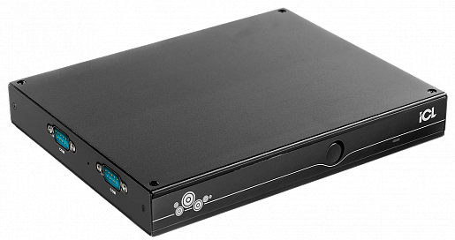
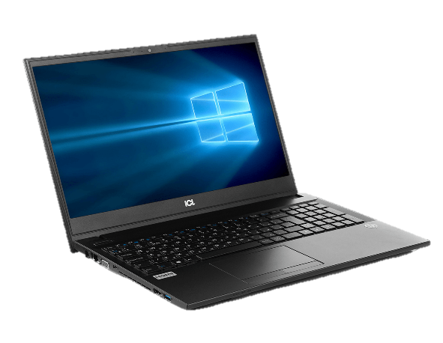
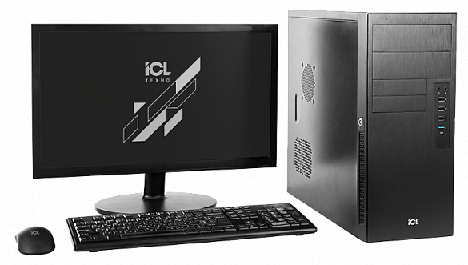
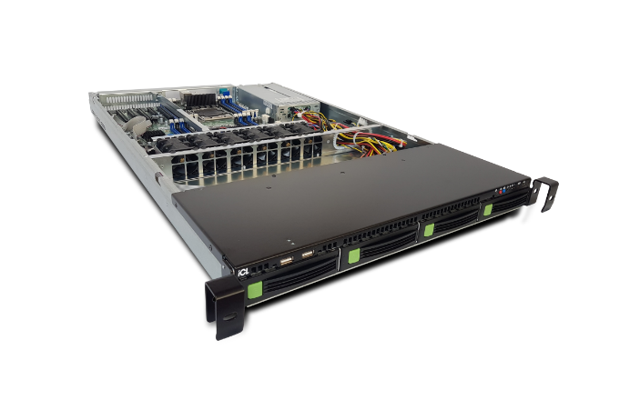
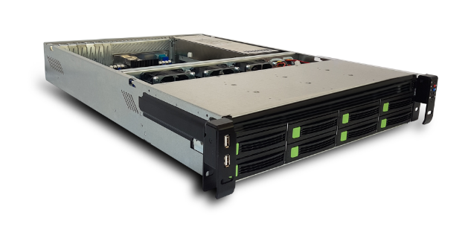
Продукция ICL с заключением МинПромТорга
Моноблок SafeRAY S101.Mi
Июнь 2021
Моноблок SafeRAY S202.Mi
Июнь 2021
Тонкий клиент ThinRAY Th193
Август 2021
Системный блок BasicRAY B101
Февраль 2021
АРМ на основе BasicRAY B101
Февраль 2021
Ноутбук RAYbook Si1514
Март 2021
Сервер teamRAY 2041-1U-M
Апрель 2021
Сервер teamRAY 2082-2U-M
Апрель 2021
Notes:
Сейчас в реестре у нас присутствует практически вся основная продукция завода. Собственно она и представлена на экране. И даже, включая автоматизированное рабочее место в сборе.

Slide 7
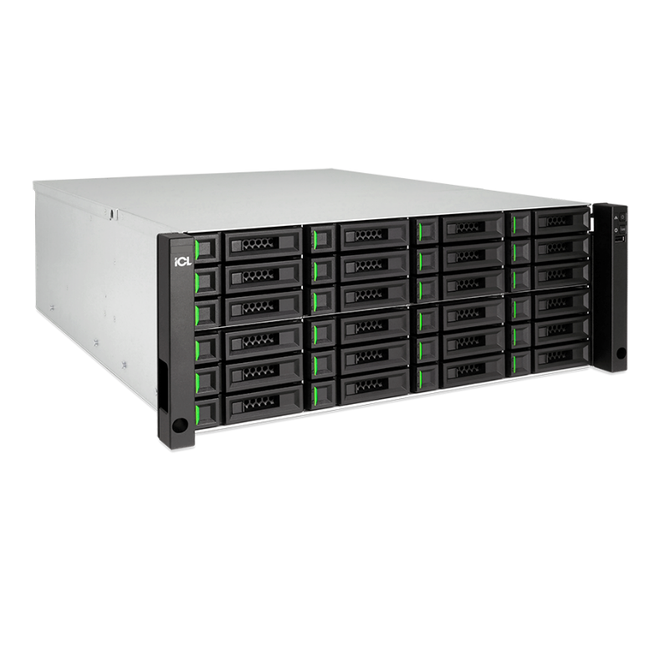
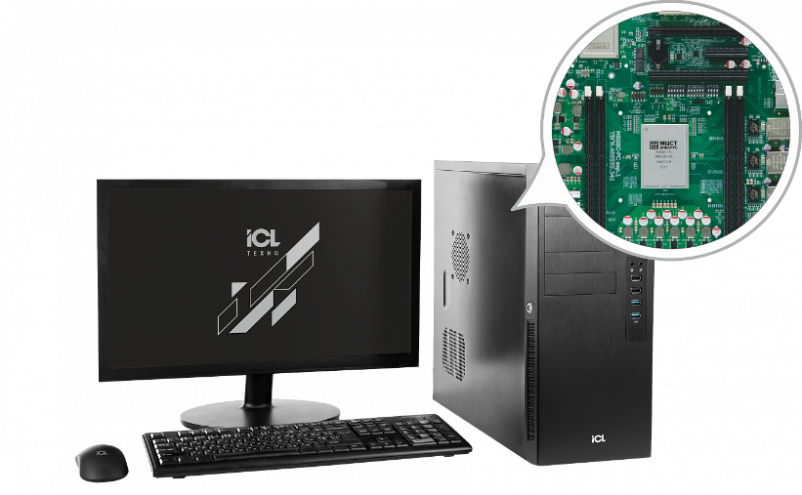
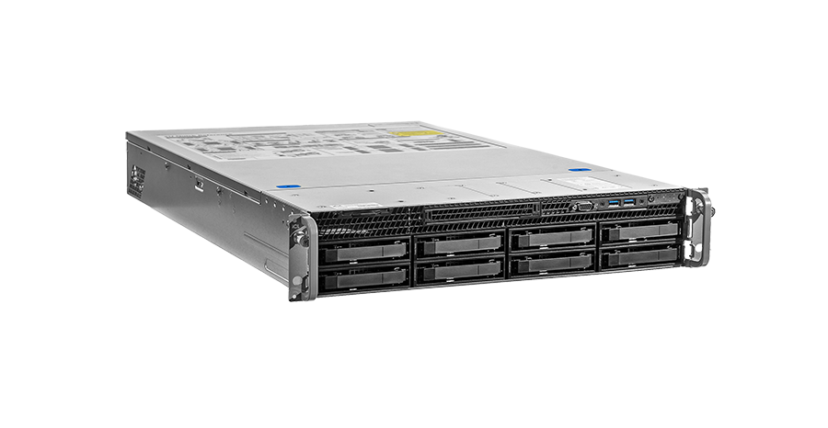
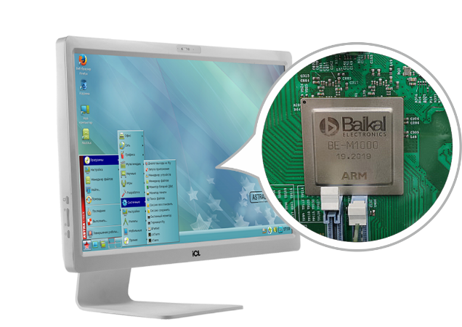

Продукция ICL с заключением МПТ на российских процессорах
СХД TeamRAY (Эльбрус)
II квартал 2022г.
Сервер TeamRAY (Байкал)
II квартал 2022г.
АРМ на основе ПК RAY (Эльбрус)
I квартал 2022г
Моноблок SafeRAY (Байкал)
II квартал 2022г.
Системный блок SafeRAY (Байкал)
II квартал 2022г.
Ноутбук RAYbook (Байкал)
IV квартал 2022г
Notes:
Чем я могу вас коллеги порадовать на перспективу. (Перечисляю)

Slide 8

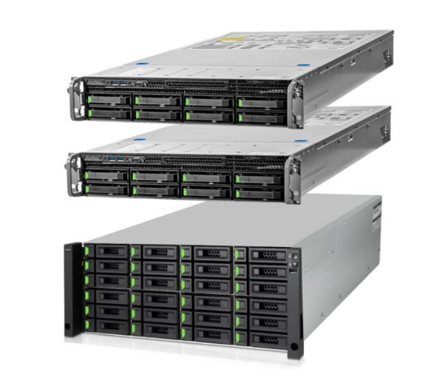
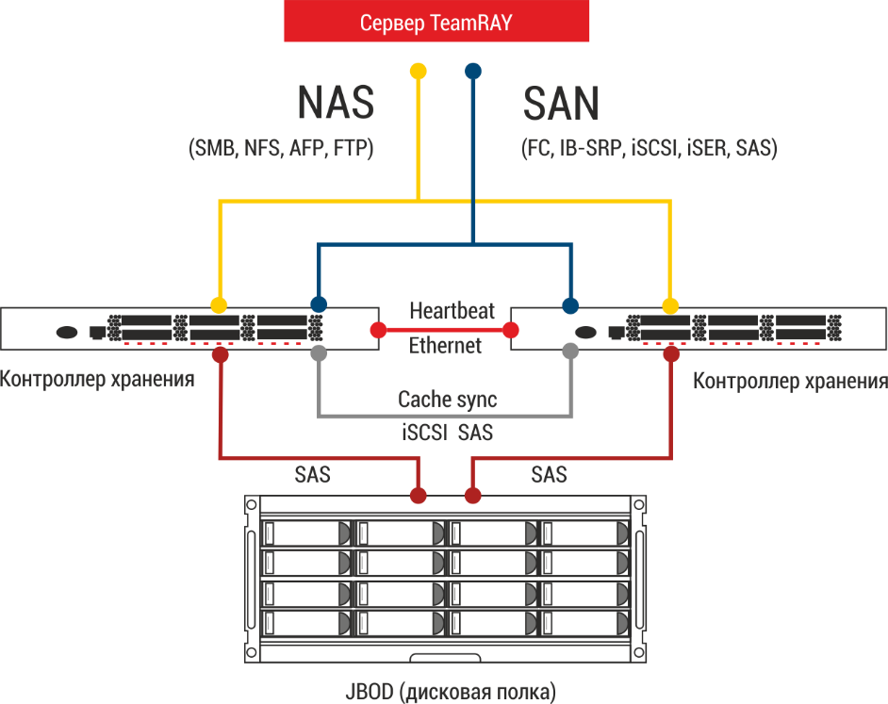
Система хранения данных ICL
SDS ICL TeamRAY
SDS ICL TeamRAY поддерживает функционал умных авто-снэпшотов, репликации, тонких томов, профилей для приложений, файловых и блочных доступов, компрессии и дедупликации и многое другое.
* Получение заключение МПТ 2 квартал 2022г.
Состав решения:
Контроллер хранения
ЦПУ Эльбрус-8С/8СВ
ОЗУ до 128Гб
10/25/40/56Гбит х 4, 1Гбитх 4
FC 8/16Гбит х 4
2U, 650Вт, 1+1 (220В/48В)
JBOD (дисковая полка)
Диски с «горячей» заменой до 124 х 16ТБ
Сферы применения:
Облака и виртуализация
Распределенный ЦОД
Базы данных
Электронный документооборот
IP-Телевидение
Видеонаблюдение
Файловое хранилище
Резервное копирование
Notes:
Cс 1 января текущего года СХД должно быть только на российском процессоре. Пока их актуальных это только Эльбрус. На базе которого можно построить программно-определяемые СХД, используя ПО AeroDisk или RAIDIX. Вот так это может выглядеть внешне, 2 сервера Эльбрус + JBOD-полка. Ниже для профессионалов технарей функциональная схема. Ещё пока правда также есть в реестре парочка решение от компании ЯДРО, на базе процессоров IBM Power.

Slide 9





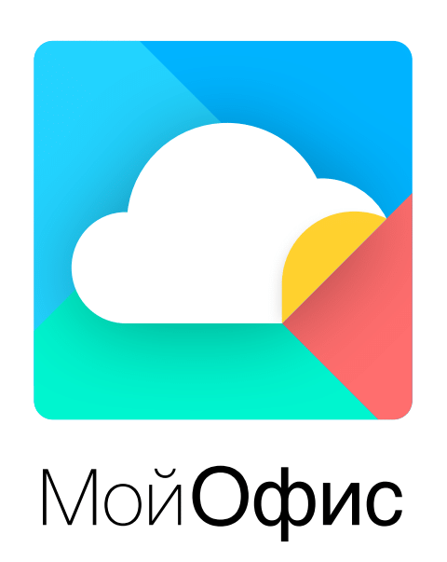
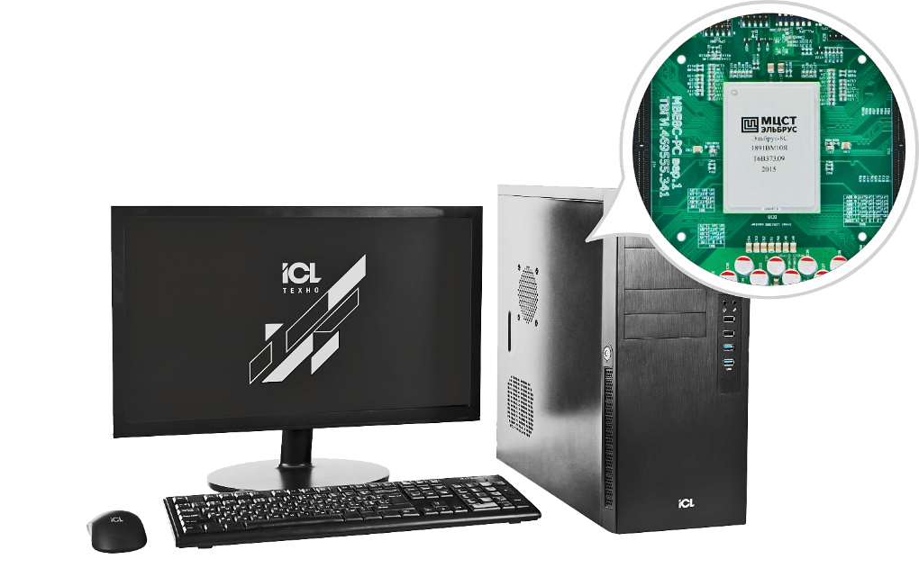

Рабочие места на базе российских процессоров
Моноблок ICL c процессором Байкал-М на ОС Alt Linux и офисным пакетом «МойОфис Стандартный»
Микропроцессор BE-M 1000 на архитектуре ARMv8-A
Форм-фактор mini-ITX
DDR4 до 64Гб
M.2 для NVME SSD
USB 3.0, DisplayPort, HDMI
LAN RJ45 Ethernet – 2 шт.
Системный блок ICL с процессором Эльбрус на ОС Alt Linux и с офисным пакетом «МойОфис Стандартный»
Микропроцессор Эльбрус-8С, 8 ядер, до 1300 Мгц
4 разъема DDR3-1600, до 64 Гбайт, ECC
SATA 3.0 - 7 каналов, mSATA – 1 канал
10/100/1000 Мбит Ethernet – 3 шт.
ПАК обработки данных, позволяющий обеспечивать защиту информации самых высоких стандартов
Notes:
Сейчас у нас есть в собственном демонстрационном фонде такие изделия, как системники и моноблоки на Эльбрусах и Байкалах. При необходимости готовы представить на тестирование, изучение на разумные сроки. Совместимо с рядом отечественных ОС, продуктом Мой Офис. Вообще существует доступный список приложений по крайней мере под Байкал-М.

Slide 10
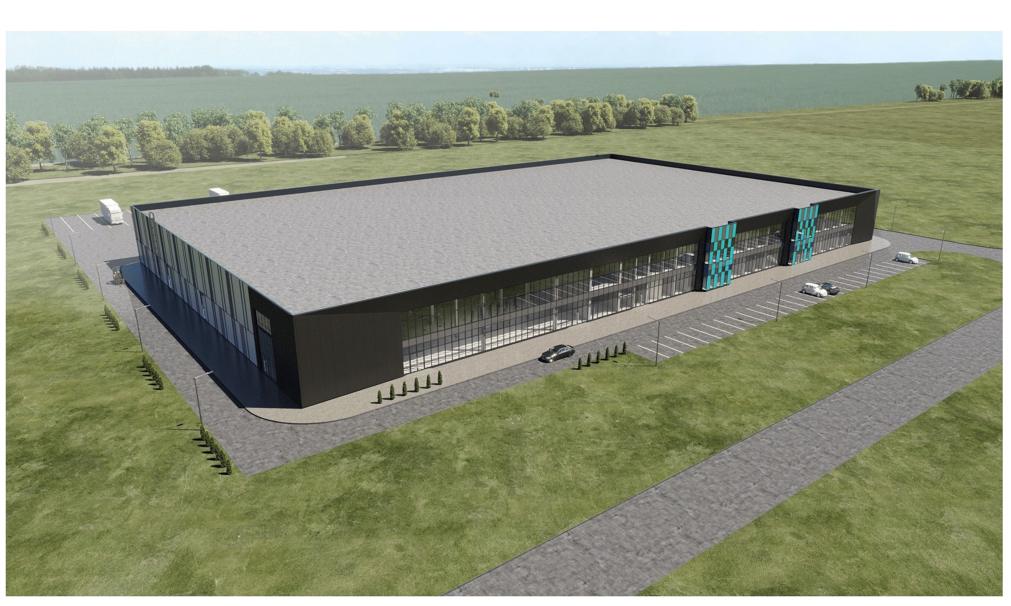
Время новых возможностей
ICL построит завод с объемом производства до 1 млн изделий в год
В Татарстане появится завод по производству материнских плат. Строительство совместного предприятия «Иннополиса» и группы компаний ICL планируется начать в следующем году. Завод будет выпускать до 1 млн изделий в год.

Slide 11
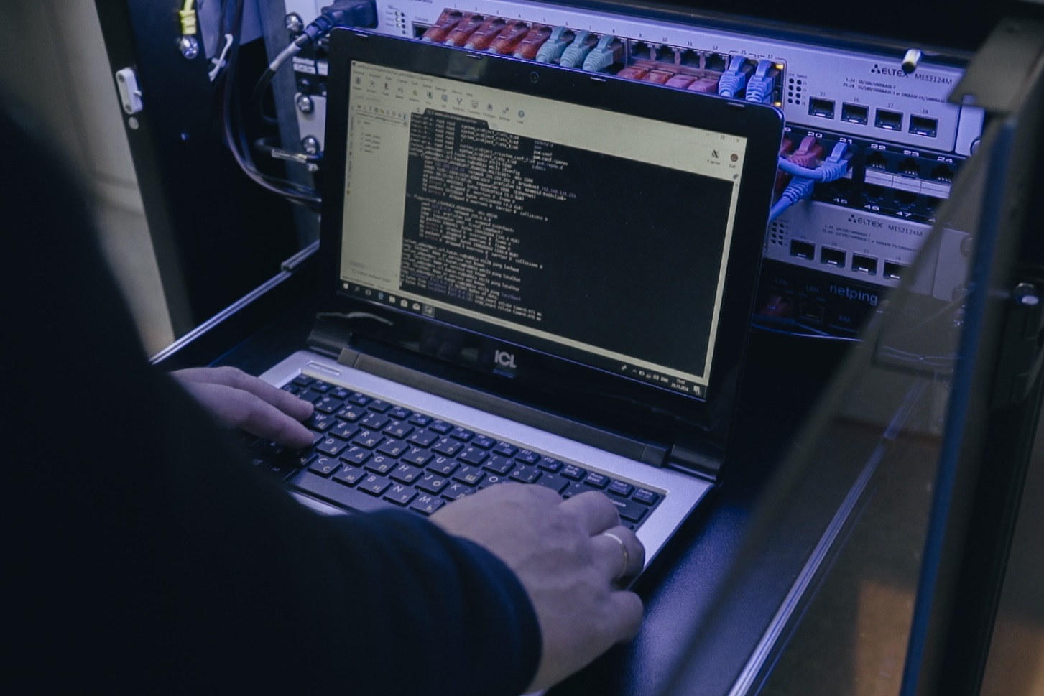
СУТК (исполнение: мобильный ТМК)

Slide 12
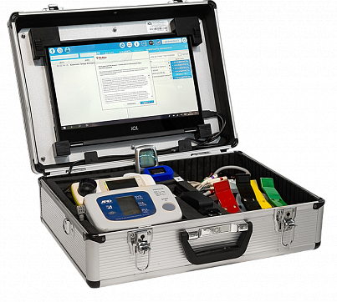
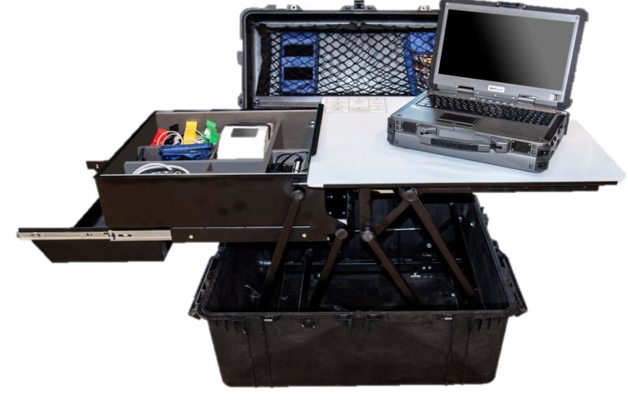
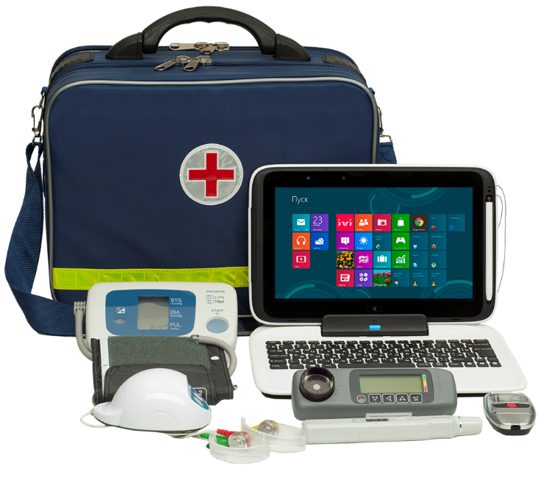
СУТК (исполнение: мобильный ТМК)
Защищенное мобильное рабочее место врача с СЗИ
Видеоконференцсвязь Trueconf SDK
Средства защиты информации VipNet, Continent
ПО ICLMed
Медоборудование (Тип1, Тип 2, Тип 3)
Сумка/Кейс
Каналы связи: Спутник, 3g, Edge, Wi-Fi, Ethernet
Состав комплекса
ТИП 1 – для проведения дистанционного мониторинга
ТИП 2 – для диспансеризации и проф. медосмотра
ТИП 3 - для передвижных мобильных бригад

Slide 13
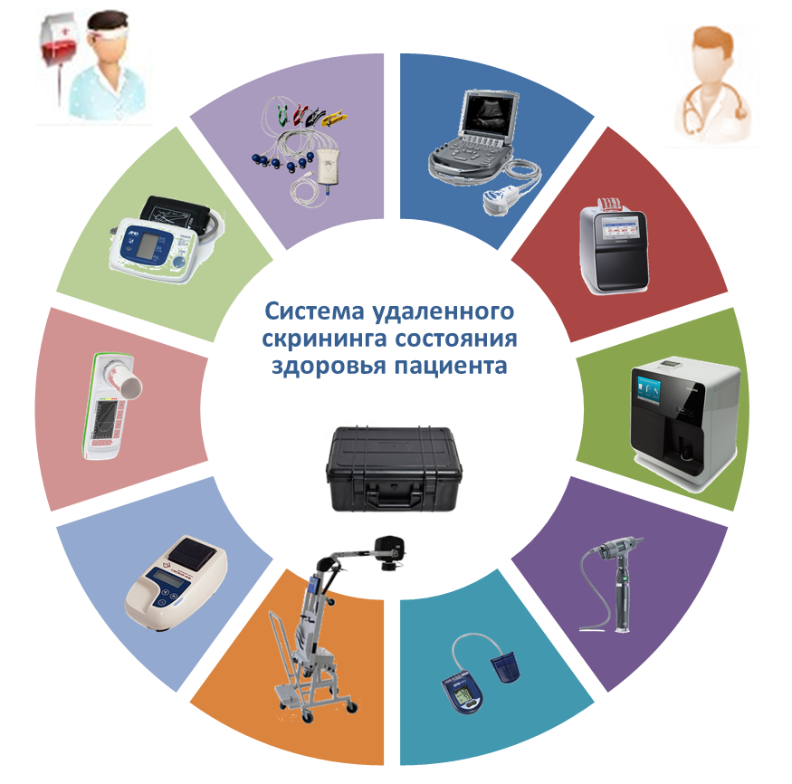
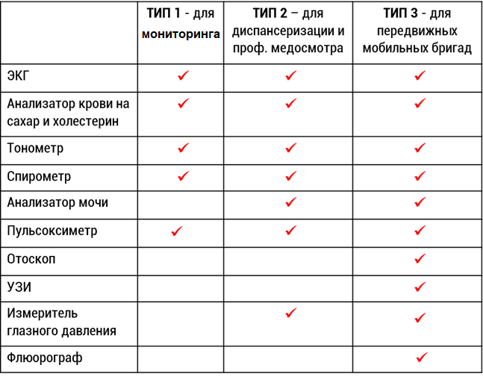
СУТК (исполнение: мобильный ТМК)
Состав комплекса

Slide 14
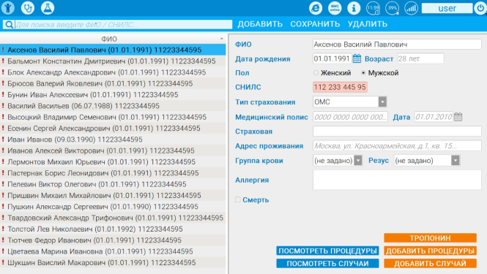
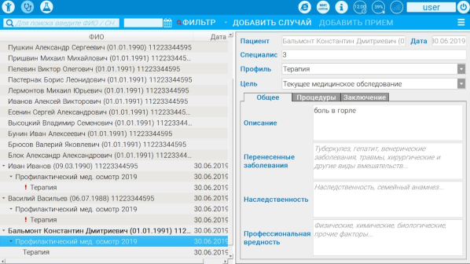
СУТК (исполнение: мобильный ТМК)
Программное обеспечение ICL Med
Включено в реестр Российского ПО
Содержит в составе модуль диспансеризации и модуль проф. медосмотра и модуль экстренного осмотра пациента
Обеспечивает автоматизированную работу с приборами функциональной диагностики
Обеспечивает прием, обработку и хранение информации
Обеспечивает взаимодействие с медицинскими информационными системами
Обеспечивает автономную работу и создание назначения
Обеспечивает видеоконференцсвязь

Slide 15
СУТК (исполнение: телемедицинская стойка)
ЕГИСЗ
МИС МО:
запланированные исследования ТМК на предустановленный комплекс программного обеспечения для работы с медицинскими изображениями телемедицинской стойки из МИС;
передача информации о назначенных исследованиях демографических данных с набором атрибутов с информацией об исследовании, информацией о пациенте через DICOM Modality Work List SCU;
передача информации о пациенте, исследовании, враче и сущности исследования
Работа с PACS.
ЦАМИ:
- передача результатов ТМК из предустановленного комплекса программного обеспечения для работы с медицинскими изображениями телемедицинской стойки в ЦАМИ;
- передача на основе активированного сетевого сервиса DICOM Store SCU;
- передача информации в структурированном DICOM-файле ТМК медицинских изображений из подключенного телемедицинского оборудования и отдельного видеофайла самой ТМК.
ЕСИА
ФРМР
ФРМО
ФТМК
Региональные системы
МИС МО
ЦАМИ
PACS
Платформа ICLMed
Медицинское
оборудование
DICOM
ВКС
СППР
ИИ
Big DATA

Slide 16
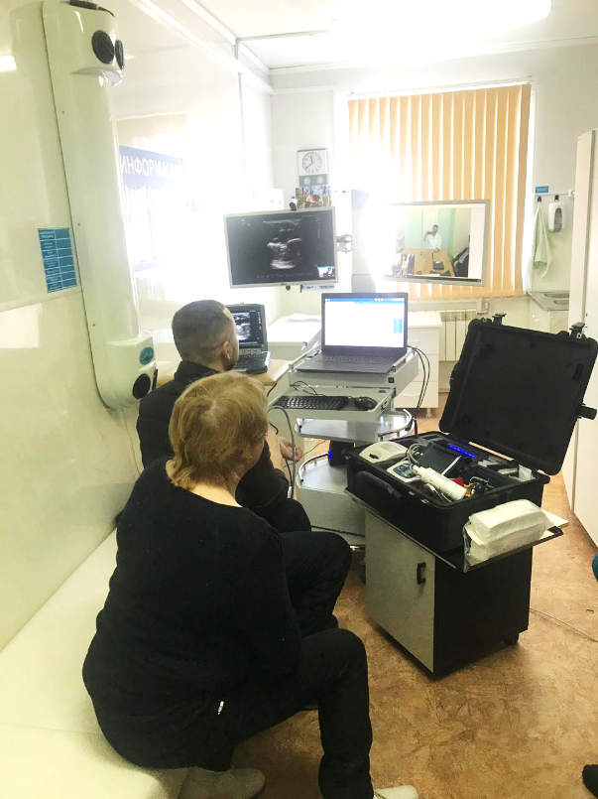
Арктическая телемедицина
Проект Теле ФАП в Ненецком автономном округе
Проблематика:
Низкая плотность населения
Отсутствие дорог
Сложны метеоусловия для вылета вертолета
Отсутствие квалифицированного медперсонала
Отсутствие медицинской помощи 3-го уровня
НАО, с. Нельмин-Нос
Эффекты от проекта:
Подключение отдаленных медучреждений (ФАП, здравпунктов, ВОП) к Ненецкой окружной больнице с возможностью проведения телеконсультаций, проведения диспансеризации и профмедосмотров;
Качественный подход к госпитализации пациентов при вызове санавиации;
Возможность круглосуточного мониторирования пациента до прилета санавиации;
Подключение учреждений третьего уровня (г. Архангельска, г. Санкт-Петербурга, г. Москвы);
Дистанционное продление больничных листов врачом, при протекании болезни у пациента более 10 дней.

Slide 17
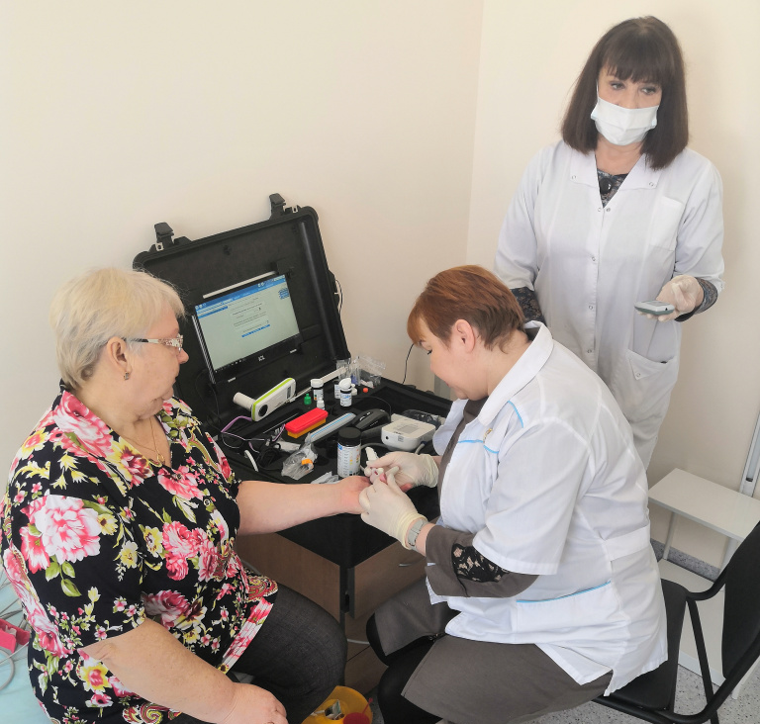
Дальневосточная телемедицина
Проект Smart ФАП в Сахалинской обл.
Сахалинская область, с.Весточка
Эффекты от проекта:
Социальный эффект: появилась возможность медицинской поддержки пациентов при сохранении ими привычного образа жизни, что особенно актуально для больных старше 65 лет, а также пациентов из маломобильных групп населения.
Экономический эффект: Подход к госпитализации жителей производится на основании экспертного заключения квалифицированного специалиста.
Профилактический эффект: Появилась возможность проведения диспансеризации и профмедосмотра в отдаленных небольших населенных пунктах.

Slide 18
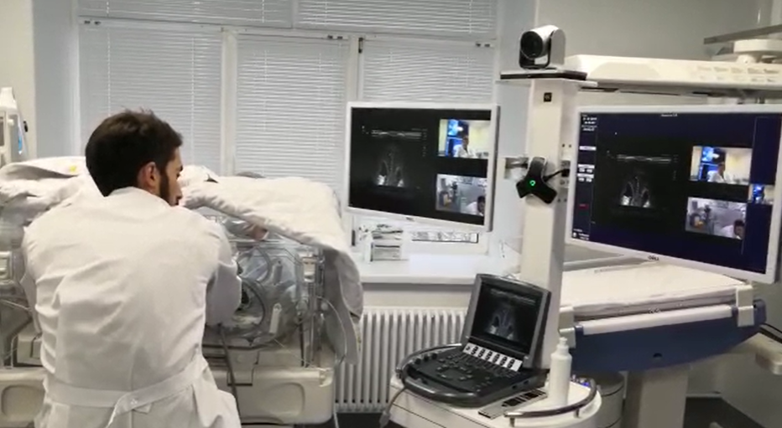
Госпитальная телемедицина
Телемедицина в ДРКБ РТ
Каждый участник может войти в информационную систему и посмотреть электронную медицинскую карту пациента, ознакомиться с его историей болезни, назначениями и рецептами, результатами исследований и анализов. Предусмотрена запись и передача наиболее важных сведений, а также данных телеметрии пациента в «Центральный архив медицинских изображений».
Эффекты от проекта:
Создание телемедицинской сети детских больниц;
Проведение плановых и экстренных телемедицинских консультаций;
Обеспечение телеконсультаций детскими МО;
Организация оказания медицинской помощи на расстоянии с решением проблемы равнодоступности квалифицированной помощи для жителей удаленных регионов

Slide 19
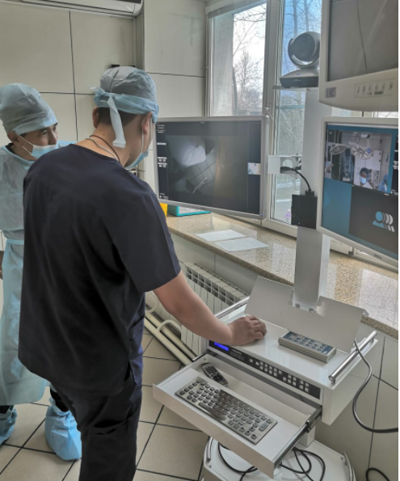
Госпитальная телемедицина
Телемедицина в Новосибирской обл.
«Мы сейчас очень активно начинаем развивать телемедицинские консультации «врач-врач». Каждое медицинское учреждение в районах области получило специальное сертифицированное оборудование, которое сегодня позволит на современном уровне консультировать пациентов», – отметил министр здравоохранения Новосибирской области Константин Хальзов.
Эффекты от проекта:
Создание единой телемедицинской сети в области
Проведение плановых и экстренных телемедицинских консультаций
Проведение консилиумов врачей из других больниц
Обеспечение телеконсультаций МО 2-го уровня с МО 3-го уровня;
Организация оказания медицинской помощи на расстоянии с решением проблемы равнодоступности квалифицированной помощи для жителей удаленных регионов

Slide 20
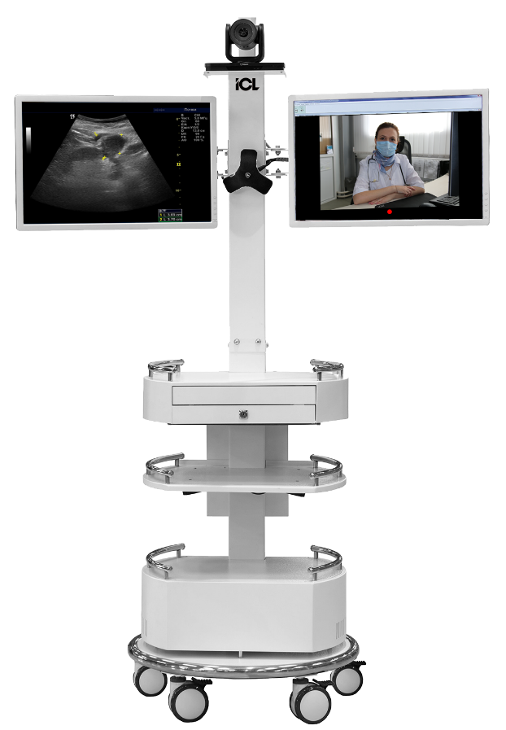
Телемедицина с нуля
Состав
Телемедицинская стойка соответствует нормам федерального закона № 242-ФЗ «О телемедицинских технологиях» как информационных технологиях, обеспечивающих дистанционное взаимодействие медицинских работников между собой, с пациентами и (или) их законными представителями, идентификацию и аутентификацию указанных лиц, документирование совершаемых ими действий при проведении консилиумов, консультаций, дистанционного медицинского наблюдения за состоянием здоровья пациента.
Состав телемедицинской стойки:
Мощный компьютер
Два монитора
Система ВКС
Программное обеспечение для работы в DICOM изображениями с любых медицинских приборов (аналоговый или цифровые)

Slide 21
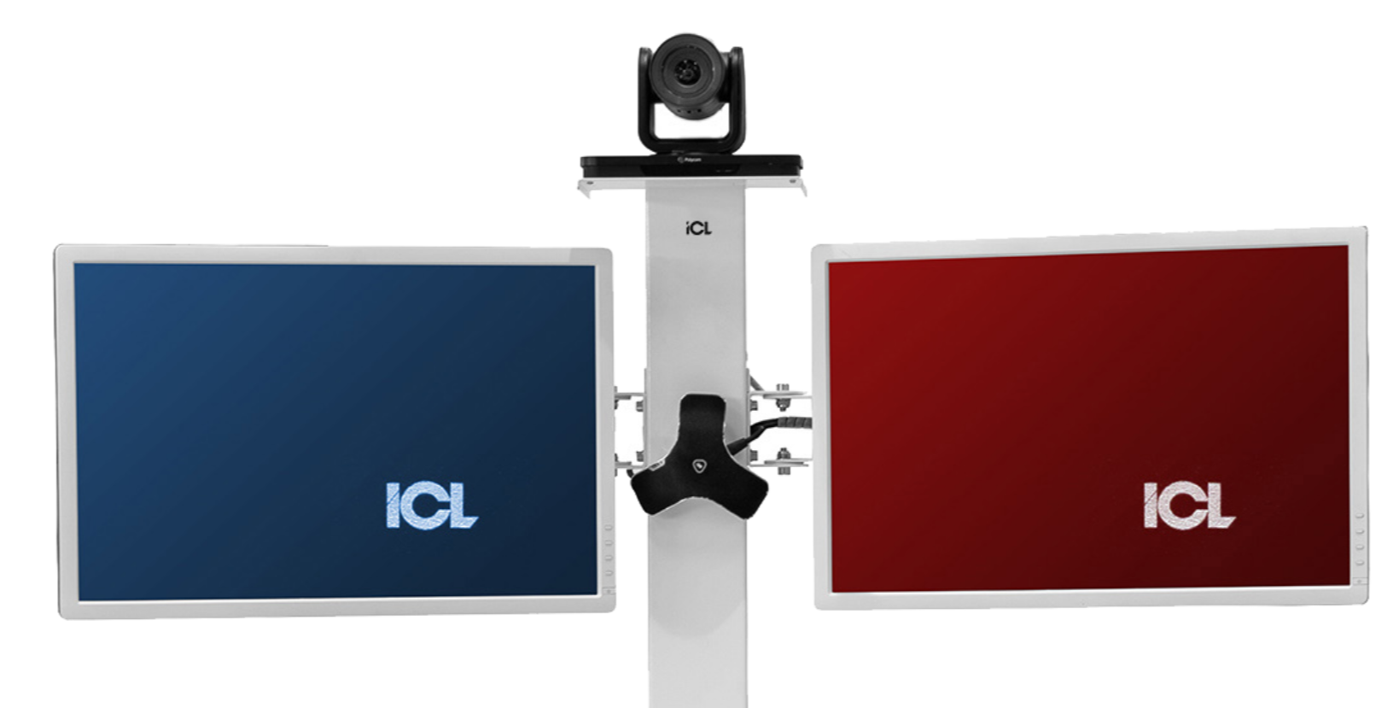
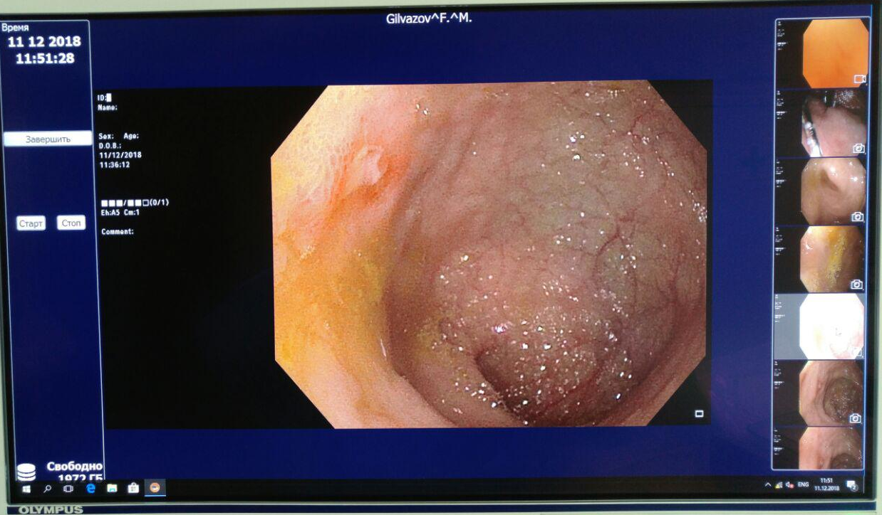
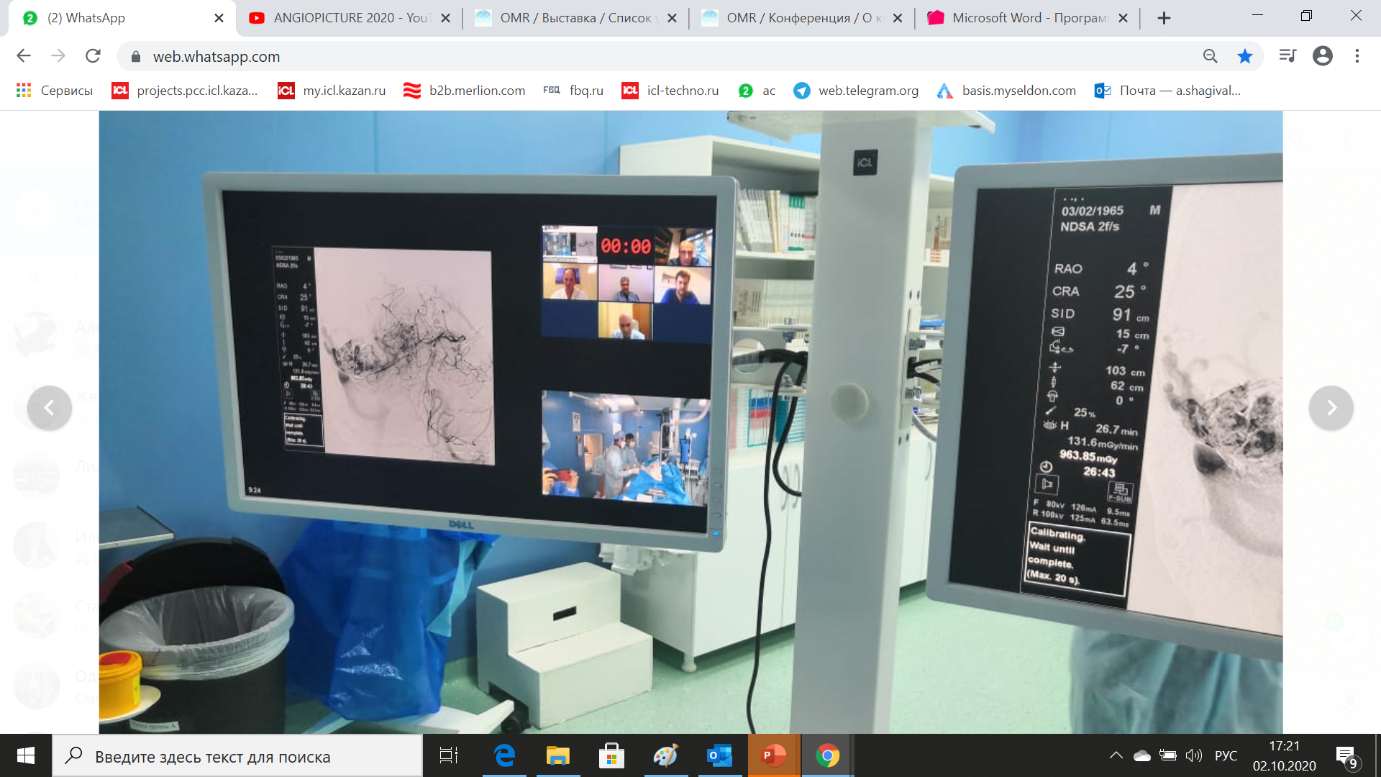
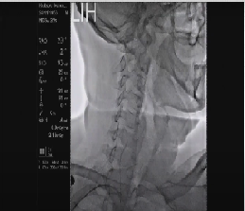
СУТК (исполнение: телемедицинская стойка)
Телемедицинская стойка
СУТК (исполнение: телемедицинская стойка)

Slide 22
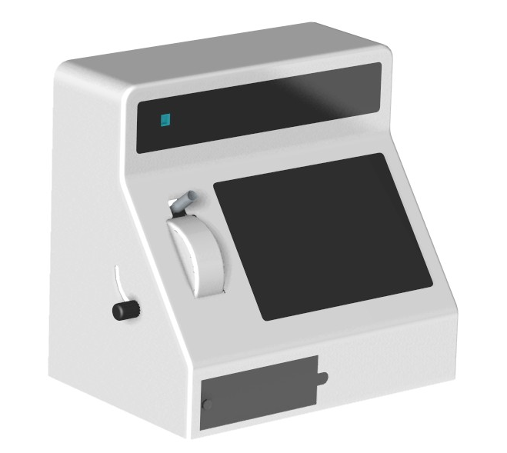
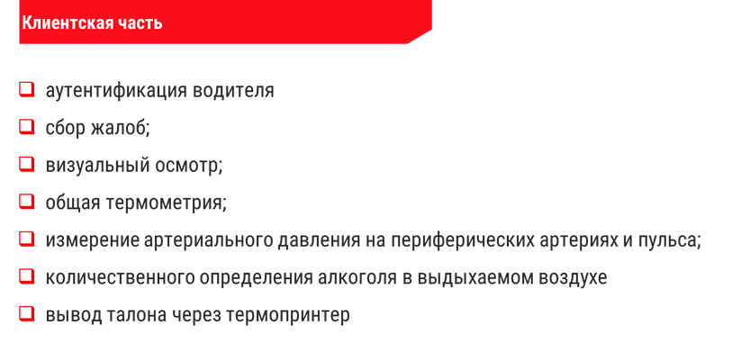
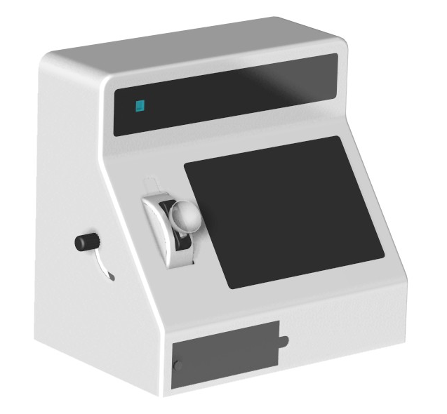
Предсменный и предрейсовый осмотр

Slide 23

Спасибо за внимание!
Контактная информация
Департамент продаж и маркетинга
т. 8 800 201-48-48
sales@icl.kazan.ru | www.icl-techno.ru
Особая экономическая зона «Иннополис»
2021

